Slide 1
RAPEL Rapat Elektronik

Slide 2
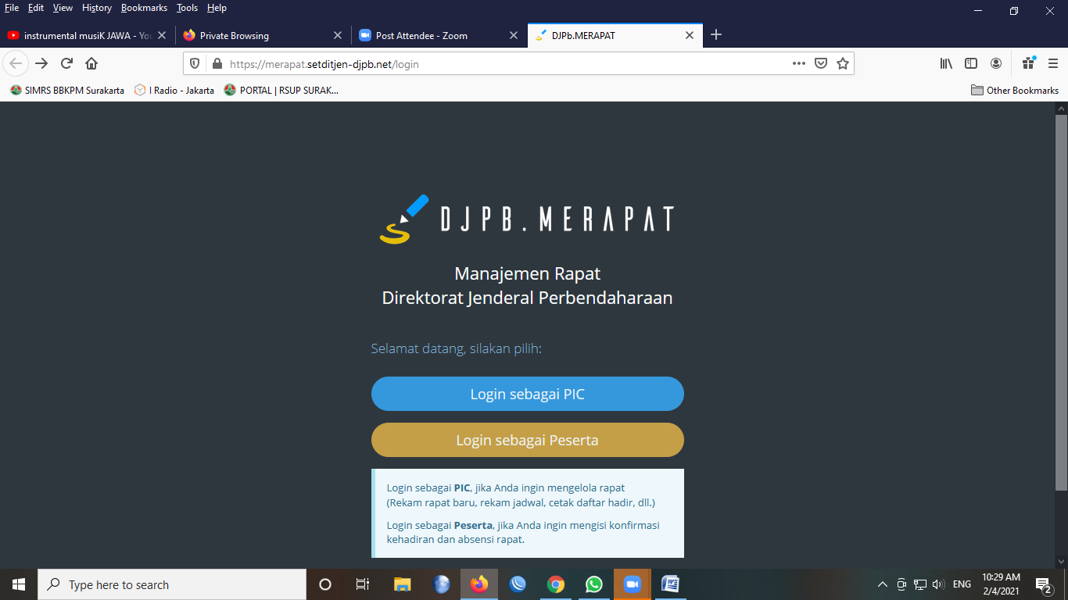
Latar Belakang

Slide 3
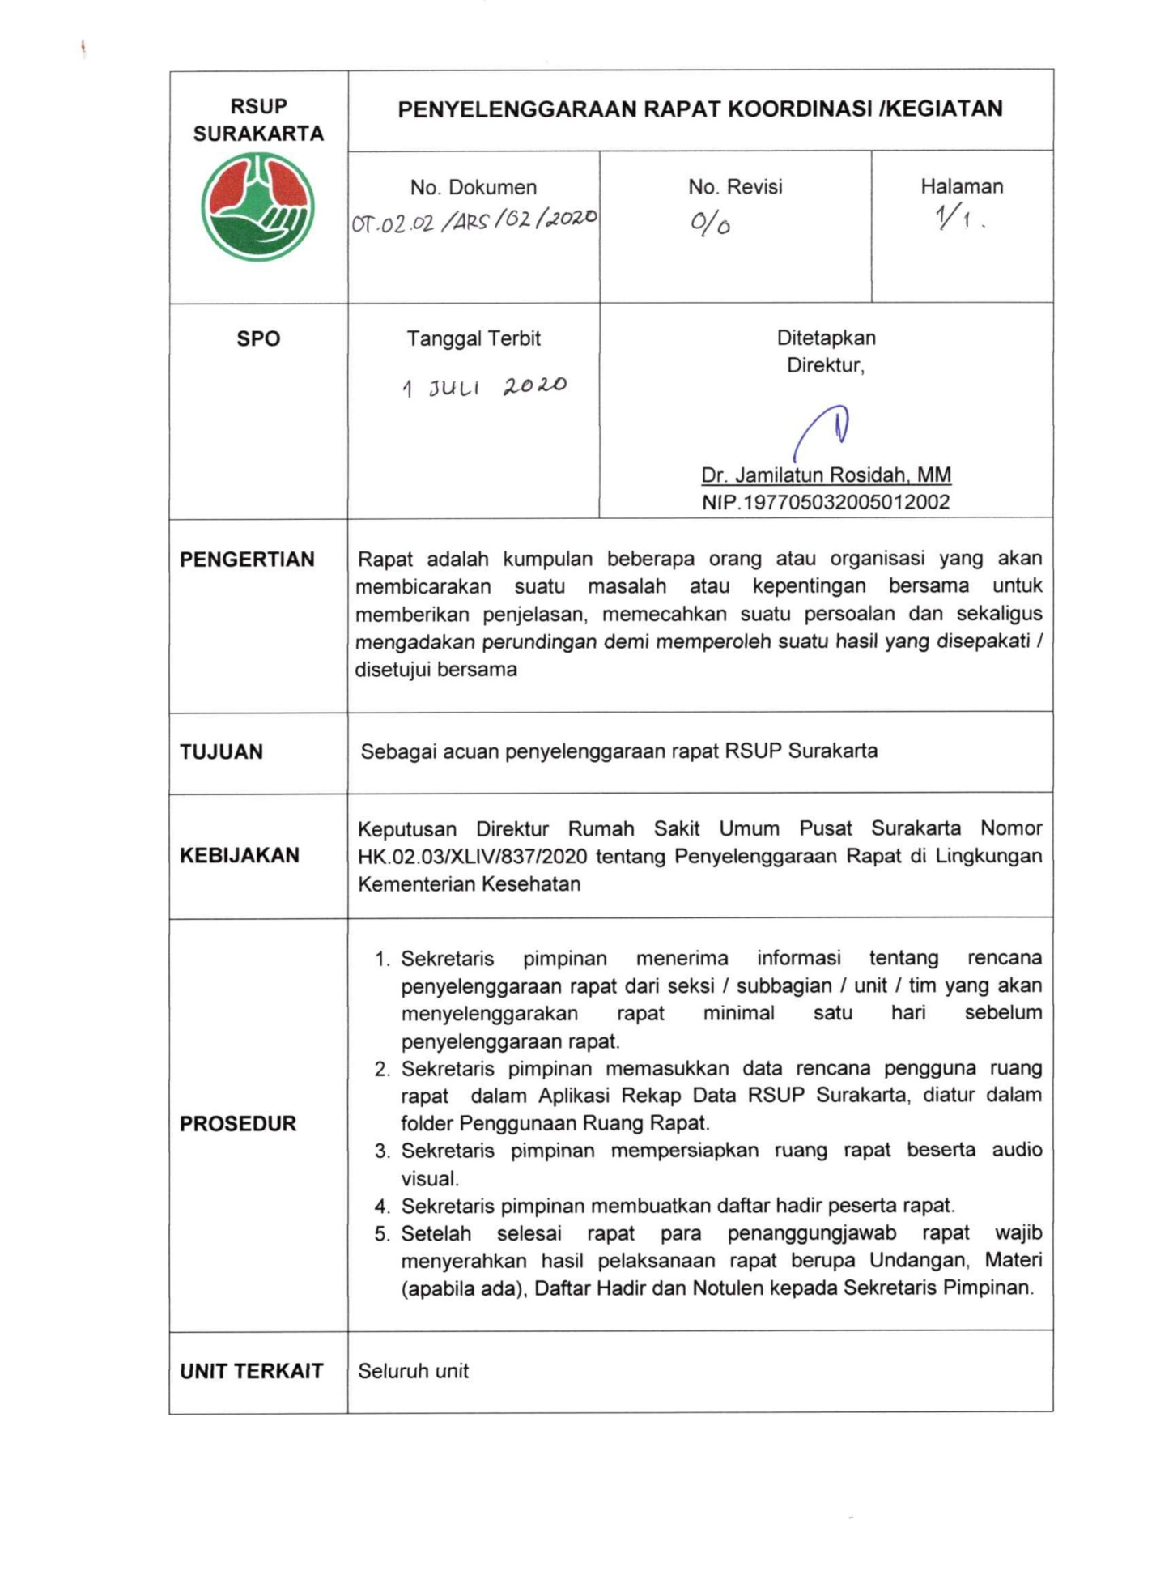
Landasan
SPO Penyelenggaraan Rapat Koordinasi/ Kegiatan
Dokumen OT.02.02/ARS/02/2020 No Revisi 0/0 menyebutkan bahwa prosedur penyelenggaraan rapat yaitu
Sekretaris pimpinan menerima informasi tentang rencana penyelenggaraan rapat dari seksi / subbagian/ unit / tim yang akan menyelenggaraan rapat minimal satu hari sebelum penyelenggaraan rapat.
Sekretaris pimpinan memasukkan data rencana penggunaan ruang rapat dalam Aplikasi Rekap data RSUP Surakarta, diatur dalam folder Penggunaan Ruang Rapat.
Sekretaris pimpinan mempersiapkan ruang rapat beserta audio visual.
Sekretaris pimpinan membuat daftar hadir peserta rapat.
Setelah selesai rapat para penanggungjawab rapat wajib menyerahkan hasil pelaksanaan rapat berupa Undangan, Materi(apabila ada). Daftar hadir dan notulen kepada Sekretaris Pimpinan.

Slide 4
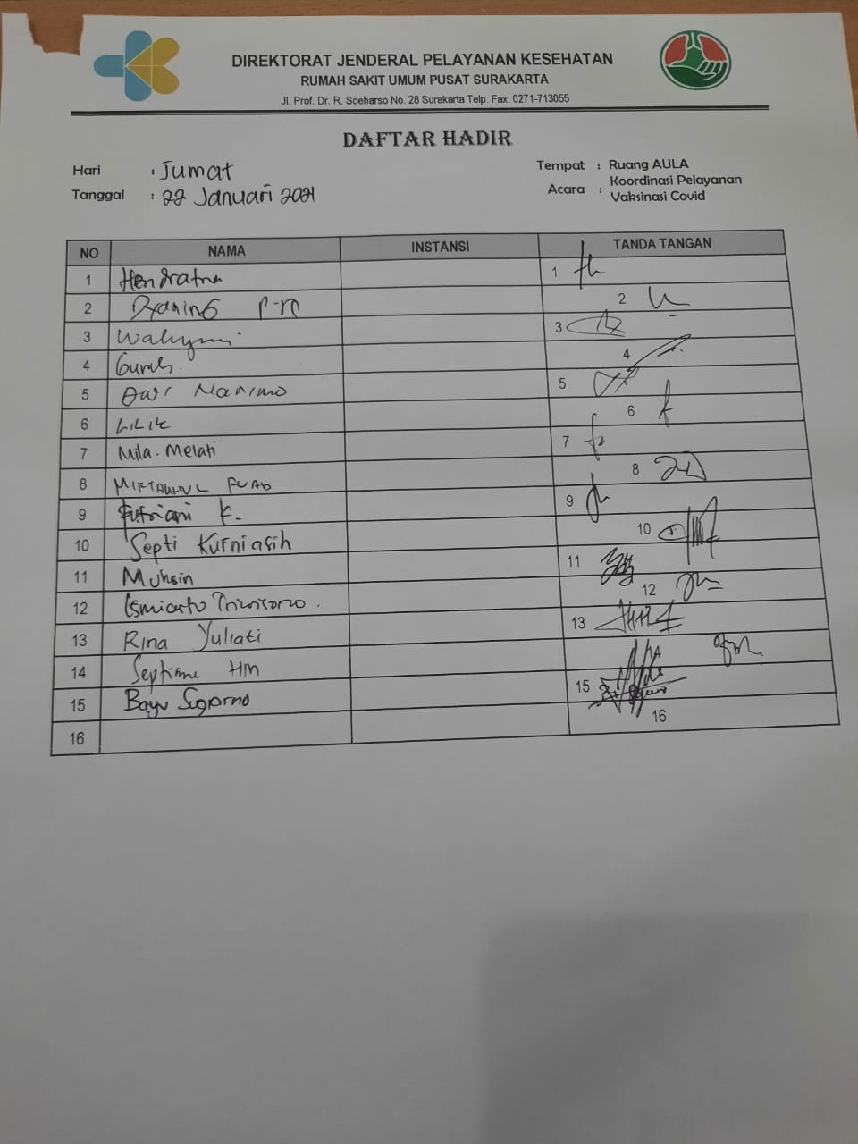
Data-data
Dokumen -> Notulen dan Daftar Hadir
Ruang -> Aula Besar, Aula Nakula Barat, Aula Nakula Timur dan Zoom

Slide 5
Flow Sistem Rapel
User
Melakukan pembuatan rencana agenda/rapat
Admin/ Verifikator
Melakukan verifikasi terhadap request user
User
Agenda yang telah disetejui dapat diisikan data undangan peserta rapat
Peserta Rapat
Melakukan absensi sesuai rapat yang diikuti
User
Rapat yang sudah selesai adalah rapat yang telah mengupload data notulen

Slide 6
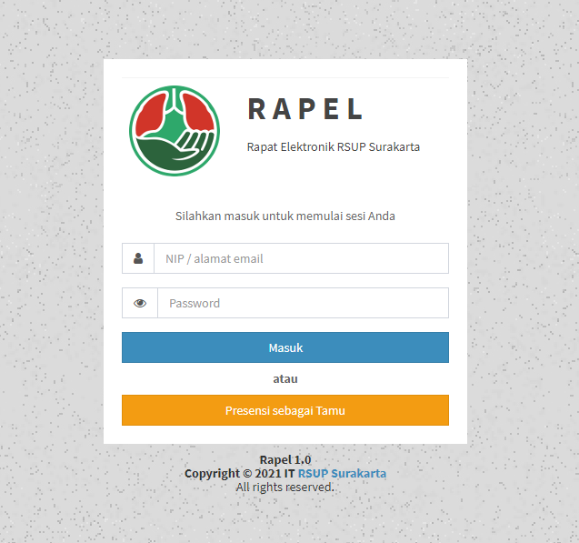
RAPEL Alamat 192.168.1.208:8001
Demo Aplikasi

Slide 7
Terima Kasih
Mohon Saran dan Arahannya

